Slide 1
TRƯỜNG TIỂU HỌC ÁI MỘ A
GIÁO ÁN ĐIỆN TỬ
GIÁO DỤC AN TOÀN GIAO THÔNG – LỚP 2
TUẦN 6
Bài: NGỒI AN TOÀN TRÊN XE ĐẠP, XE MÁY

Slide 2
An toàn giao thông
BÀI CŨ
1. Phương tiện giao thông đường bộ được chia làm mấy loại? Đó là những loại nào?
2. Hãy kể một số phương tiện giao thông mà em biết?

Slide 3
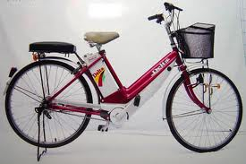
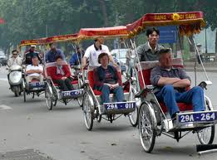
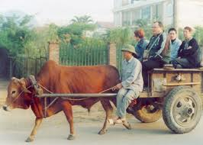
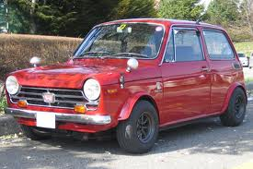
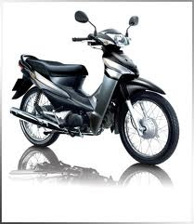
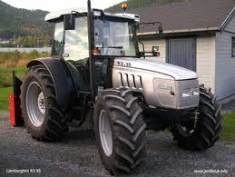
An toàn giao thông
* Phương tiện giao thông được chia làm hai loại:
Phương tiện giao thông thô sơ: Xe đạp, xe xích lô, xe bò,...
- Phương tiện giao thông cơ giới: Xe ô tô, xe máy, máy kéo,...

Slide 4
An toàn giao thông
Ngồi an toàn trên xe đạp, xe máy
1. Các hành vi đúng, sai khi ngồi sau xe đạp, xe máy.

Slide 5
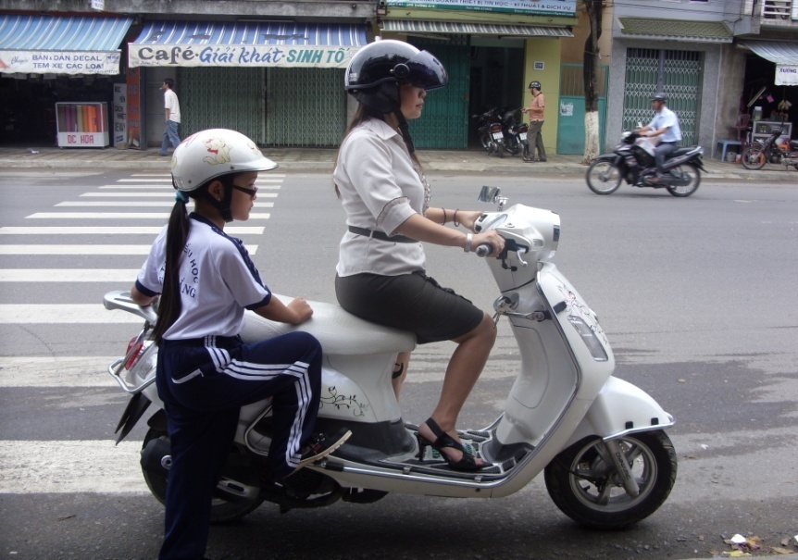
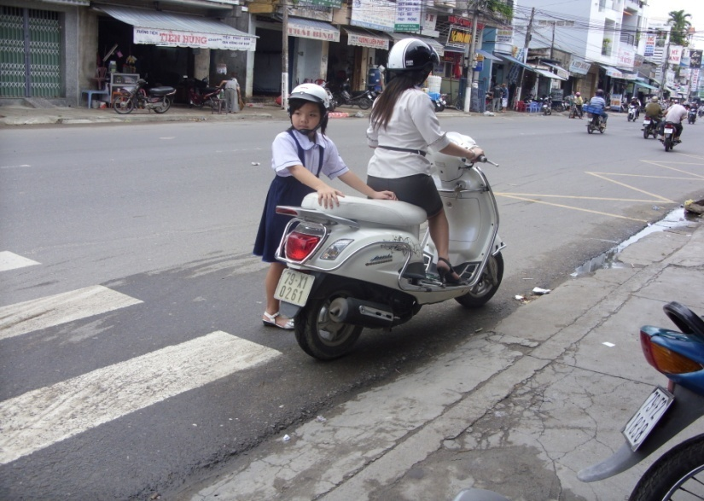
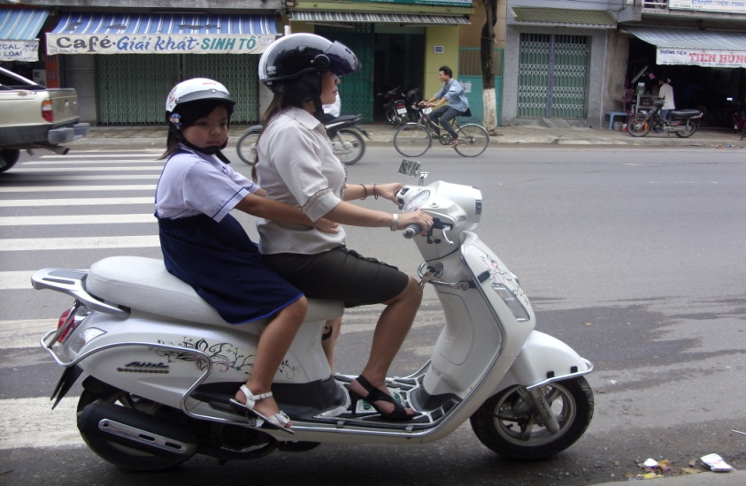
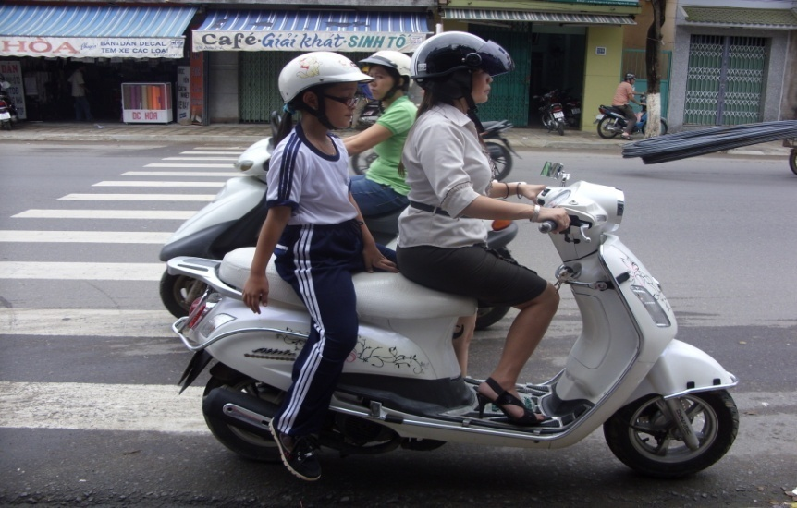
1
2
Đúng
Sai
3
4
Đúng
Sai
Nhận xét những động tác đúng/sai của người trong hình vẽ. Giải thích tại sao những động tác trên là đúng/sai ?

Slide 6
An toàn giao thông
Ngồi an toàn trên xe đạp, xe máy
Thảo luận cả lớp:
Để đảm bảo an toàn khi ngồi trên xe đạp, xe máy ta cần chú ý điều gì?

Slide 7
Lên, xuống xe:
- Phía bên trái xe.
- Quan sát phía sau xe.
Vị trí ngồi:
- Sau người lái.
Ngồi
an toàn trên
xe đạp,
xe máy
Trang phục:
- Đội mũ bảo hiểm.
- Quần áo gọn gàng.
- Mang giày, dép có cài khoá.
Tư thế ngồi:
- Tay bám chặt eo người lái hoặc yên xe.
- Đặt chân đúng vị trí ở hai bên xe.

Slide 8
An toàn giao thông
Ngồi an toàn trên xe đạp, xe máy
2. Xử lí tình huống
Tình huống 1: Em được bố đèo đến trường bằng xe máy. Em hãy thể hiện đúng động tác khi em lên xe, ngồi trên xe và xuống xe?
Tình huống 2: Em được mẹ đèo đến trường bằng xe đạp, trên đường đi gặp một bạn cùng lớp được bố đèo bằng xe máy. Bạn vẫy gọi em bảo đi nhanh đến trường để chơi. Em thể hiện thái độ và động tác như thế nào?

Slide 9
An toàn giao thông
Kết luận: Các em cần thực hiện những động tác và những quy định khi ngồi trên xe để đảm bào an toàn cho bản thân. Ôm chặt người ngồi đằng trước không vung tay , vung chân.

Slide 10
CỦNG CỐ
Nối những việc nên làm với và những việc không nên làm với khi ngồi trên xe đạp, xe máy:
n
k
1
Hai tay, không bám vào người lái.
2
Không đội mũ bảo hiểm.
3
Lên, xuống xe ở bên trái.
n
4
Ngồi phía sau người điều khiển xe.
5
Trang phục gọn gàng.
Không quan sát phía sau trước khi lên xe .
6
k
Khi xe chưa dừng hẳn cũng xuống xe.
7
Ngồi nghiêng người và đung đưa chân.
8

Slide 11
Thứ tư ngày 06 tháng 10 năm 2010
An toàn giao thông
Ngồi an toàn trên xe đạp, xe máy
Ghi nhớ :
Lên xe ở bên trái.
Ngồi ngay ngắn trên xe phía sau người lái, hai tay bám chặt người ngồi trước hoặc vào yên xe (đối với xe đạp).
Không bỏ hai tay không nghiêng ngả hoặc đứng trên yên xe máy, không ngồi phía trước người lái.
Đi và ngồi sau xe máy phải đội mũ bảo hiểm, đi giày, dép có cài khoá.

Slide 12
TiÕt häc ®Õn ®©y lµ kÕt thóc.
KÝnh chóc quý thÇy c« m¹nh giái, chóc c¸c em tham gia giao th«ng an toµn vµ ®óng luËt !

